Slide 1



PARA ENTENDER LA ECONOMÍA DEL URUGUAY
Capítulo 7: El sector público y la intervención del Estado en la economía

Slide 2

Sector público e intervención
La participación del Estado en la economía muestra diferentes niveles de profundidad, desempeñando el sector público un papel más o menos significativo en las actividades de producción, en la comercialización de los bienes y servicios y en la distribución del ingreso.
La denominada Economía del Bienestar es la que se ocupa de formular y aplicar criterios mediante los cuales juzgar la conveniencia de distintas propuestas para resolver un determinado problema que requiere de la intervención de las políticas públicas.

Slide 3

Economía del Bienestar
Eficiencia de los mercados competitivos
Teoremas del Bienestar
Primer Teorema: en los mercados competitivos las asignaciones de equilibrio son eficientes u óptimas en el sentido de Pareto.
Segundo Teorema: una economía competitiva puede alcanzar todas las asignaciones eficientes en el sentido de Pareto, siempre que la distribución inicial de los recursos sea la adecuada.
Consecuencia: como el mercado provee asignaciones eficientes, no es necesario que exista un “Planificador Benevolente” (Estado) que distorsione el resultado óptimo obtenido por el mercado.

Slide 4
Argumentos que justifican la intervención del Estado
1) Asignaciones ineficientes del mercado
Los Teoremas del Bienestar se cumplen bajo determinadas condiciones de mercado perfectamente competitivos. Se identifican seis situaciones donde dichas condiciones no se cumplen, denominadas fallas de mercado, a partir de los cuales se alcanzarían asignaciones de mercado ineficientes:
Fallos de competencia
Bienes públicos
Externalidades
Mercados incompletos
Fallos de información
Desequilibrios macroeconómicos

Slide 5
2) Acciones redistributivas y bienes preferentes
Independientemente de si el mercado asigna eficientemente los recursos de la economía, el resultado alcanzado puede conllevar inequidades sociales o decisiones individuales inapropiadas que requerirían de la acción estatal a través de:
Acciones redistributivas
Promoción de bienes preferentes

Slide 6

Instrumentos de política
Para cumplir con sus funciones el Estado posee competencias asignadas por las normas que le autorizan a desarrollar ciertas acciones específicas:
Regulaciones
Basada en incentivos: alentar (o desalentar) determinados comportamientos por parte de los agentes privados.
Basado en control: se obliga (o prohibe) a los agentes la adopción de ciertas formas de actiación.

Slide 7
Para evaluar la conveniencia del sistema regulatorio se utiliza el concepto de costo efectivo, es decir, se considera que una intervención pública es costo efectivo cuando los beneficios derivada de ella son mayores que sus costos.
Promoción de acceso a bienes preferentes
Basada en incentivos
Basada en producción pública
Para cumplir con sus objetivos, el Estado detrae recursos de los agentes privados que utiliza para financiar el gasto público.

Slide 8

Gasto público y financiamiento
Resultado Fiscal (RF) = Ingresos Públicos (T) – Gastos Públicos (G)
Si RF>0 se denomina resultado fiscal superavitario.
Si RF<0 se denomina resultado fiscal deficitario.
Resultado Fiscal Primario (RFP) = Ingresos Públicos (T) – Gastos Públicos (G) – Intereses de Deuda Pública(INT)

Slide 9
Componentes del gasto
Gasto Público = Gasto Primario + Intereses de Deuda Pública
El Gasto Primario refleja el costo de la actividad del Estado en un período determinado.
Los Intereses reflejan el costo financiero del stock actual de la deuda contraída en períodos anteriores.
Gasto Primario = Gasto Público Corriente + Gasto Público de Capital
El Gasto Corriente se integra por remuneraciones, prestaciones sociales y los gastos de consumo.
El Gasto de Capital abarca egresos para la adquisición de activos fijos e intangibles.
Un componente fundamental del Gasto Corriente es el Gasto Público Social (educación, salud, vivienda, prestaciones)

Slide 10
Ingresos
Ingresos = Ingresos Tributarios+ Ingresos No Tributarios
Los Tributos son un pago que el Estado exige de forma coercitiva sin que exista contraprestación.
El código tributario de Uruguay clasifica los ingresos tributarios en Impuestos, Tasas y Contribuciones Especiales.
Los Ingresos No Tributarios están compuestos por los recursos obtenidos por la venta de servicios públicos.

Slide 11

Sistema tributario
El sistema tributario está conformado por: a) el conjunto de tributos que se aplican en un país en un momento determinado; y b) la administración tributaria responsable de las tareas de recaudación y fiscalización.
Idealmente, un sistema tributario debería cumplir con los siguientes requisitos:
Suficiencia
Eficiencia y eficacia
Funcionalidad y flexibilidad
Equidad
Certidumbre

Slide 12
Impuestos
Directos e Indirectos: Los impuestos directos son aquellos que recaen directamente sobre la renta o la tenencia de un patrimonio de las personas, o de las empresas. Los impuestos indirectos, en cambio, gravan los consumos y la fabricación, venta, importación y, en su caso, introducción al ámbito territorial interno de determinados bienes.
Progresivos y Regresivos: Un impuesto es progresivo cuando lo que las personas o familias pagan como porcentaje de su ingreso por concepto de impuesto crece con el nivel de ingreso, y viceversa.
Distorsionantes y No Distorsionantes: Un impuesto es distorsionante si tiene la capacidad de alterar las decisiones de los agentes porque genera una variación de los precios relativos de la economía, y viceversa,

Slide 13
Evasión tributaria
La evasión tributaria o evasión fiscal es un fraude que se realiza contra el Estado. Si bien la mayoría de las ciudadanos cumplen con sus obligaciones tributarias por propia convicción ética, la existencia de un alto nivel de evasión es el resultado de un sistema de incentivos mal diseñado o mal implementado.
El incumplimiento fiscal genera una importante pérdida de recursos para el Estado, y afecta la equidad entre los contribuyentes, generando una competencia desleal entre aquellos que evaden y los que no. Por ello el combate contra la evasión tributaria debería ser una prioridad de los gobiernos.

Slide 14

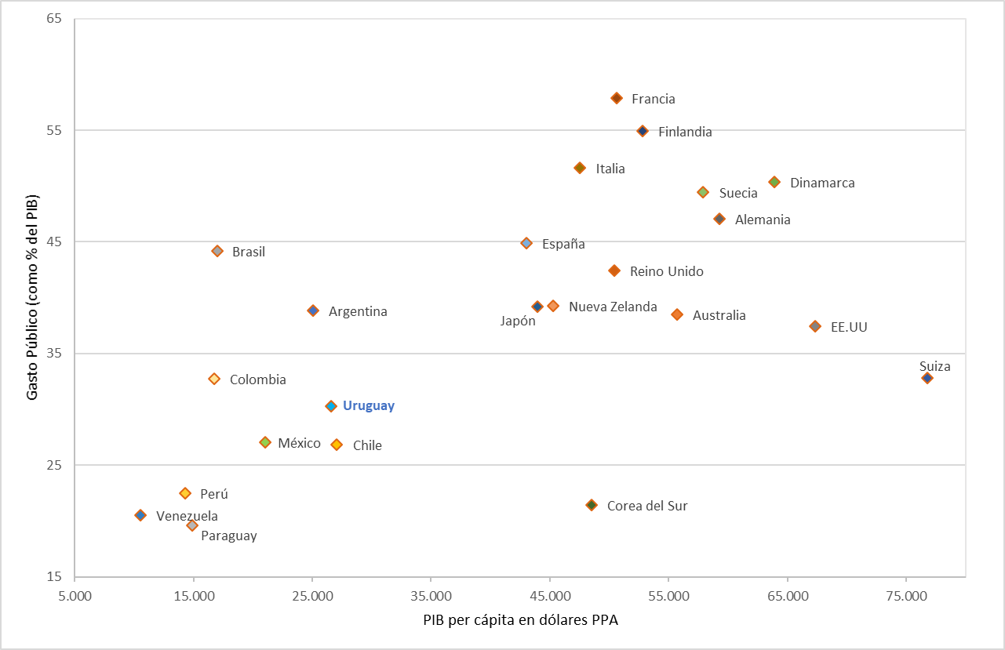
Estado Uruguayo
La economía uruguaya puede caracterizarse como una economía mixta donde tanto el Estado como el sector privado participan en las decisiones económicas.
Importancia del Gasto Público y PIB por habitante en dólares PPA
Promedio 2014-2024
Uruguay tiene un nivel de participación del Estado intermedia entre los países de la región, que resulta claramente inferior a lo observado en países como Brasil y Venezuela, en tanto que resulta superior a países como Chile y México.

Slide 15

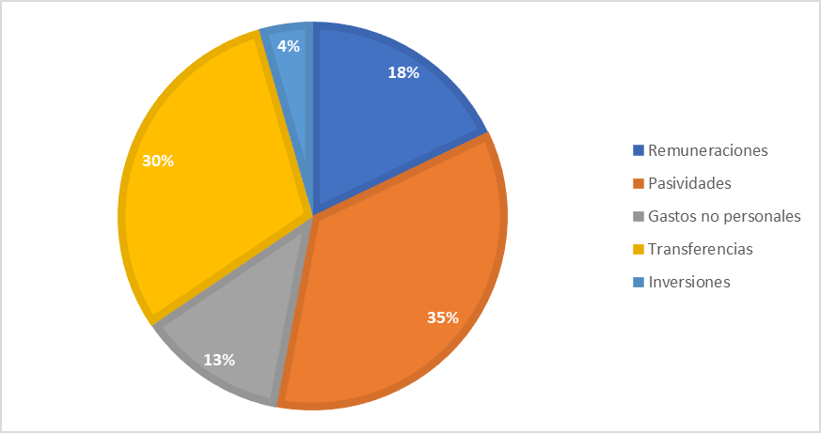
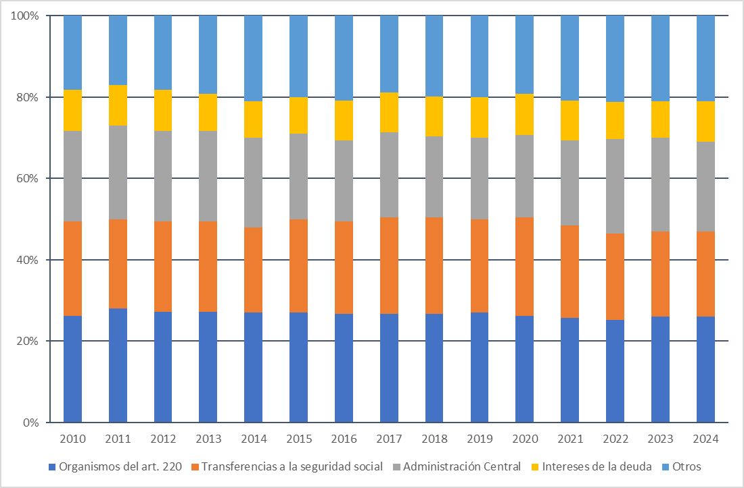
Gasto Público en Uruguay
Evolución y composición del gasto público
La suma de las partidas correspondientes al gasto corriente representó el 93% del gasto público total en 2024. Por su parte, el gasto de capital (inversiones) representó el 7%.
Evolución de la estructura del Gasto Público
En porcentaje sobre el Gasto Público Total
Componentes del Gasto Público (2024)

Slide 16
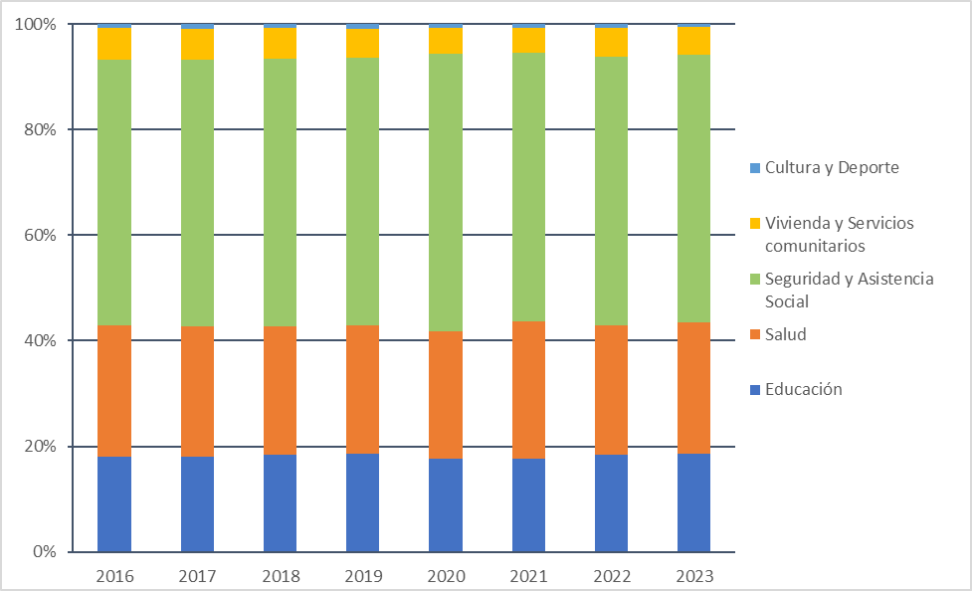
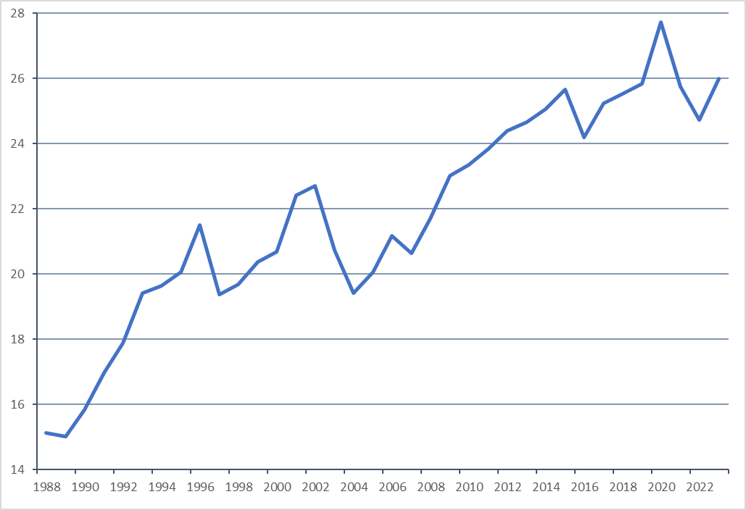
Evolución y composición del Gasto Público Social
Un componente muy relevante del gasto público es el gasto público social que incluye todos los gastos realizados por los organismos que tienen el cometido de atender necesidades sociales.
Gasto Público Social en relación al PIB
En porcentaje
Componentes del Gasto Público Social (2016-2023)

Slide 17
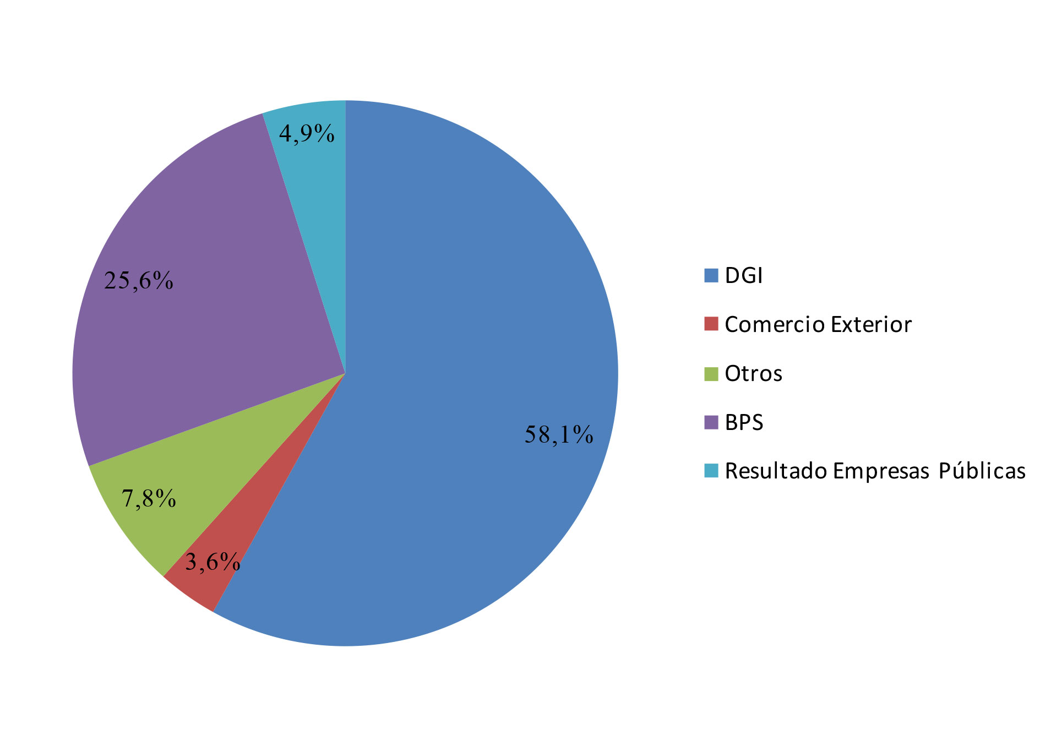
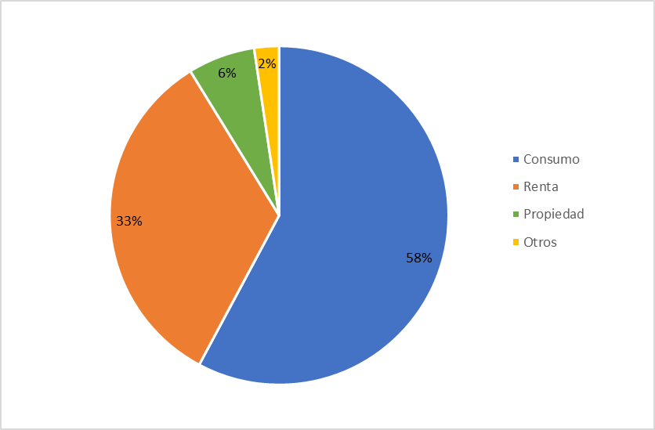
Composición de los ingresos y la recaudación
Ingresos Públicos en Uruguay
Considerando el total de impuestos directos e indirectos, la DGI recauda ingresos que representan aproximadamente un 17% del PIB. El ratio entre la recaudación impositiva y los ingresos generados en un país o sector de actividad es comúnmente denominado como carga tributaria.
Recaudación por tipo de impuesto (2024)
En porcentaje
Composición de los ingresos (2019-2024)
En porcentaje

Slide 18
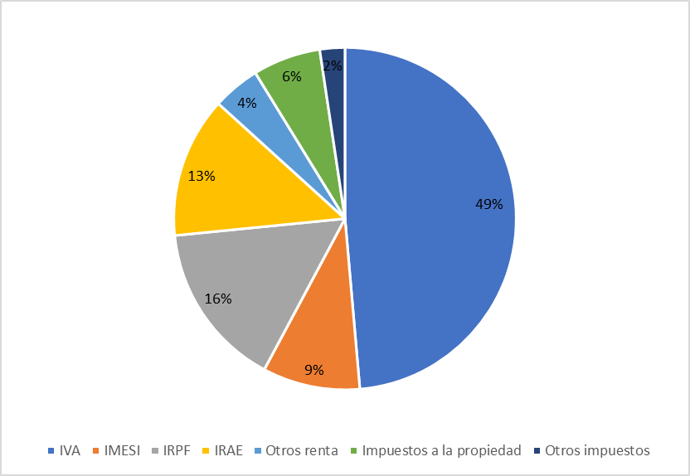
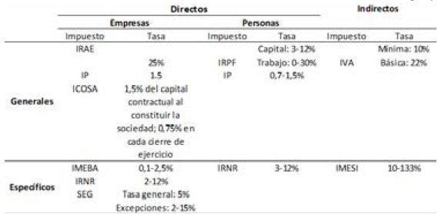
Entre los impuestos indirectos, el principal aporte proviene del impuesto al valor agregado (IVA), mientras que dentro de los impuestos directos se destacan el impuesto a las rentas de las personas físicas (IRPF), el impuesto de asistencia a la seguridad social (IASS), y el impuesto a la renta de las actividades económicas (IRAE).
Recaudación por tipo de impuesto (2024)
En porcentaje
Estructura tributaria de Uruguay

